Slide 1
Gravitaatio

Slide 2
Ennakkotietoja
G=mg
Vetävä voima
Kaikki millä on massa aiheuttaa gravitaatiota

Slide 3
Gravitaatiovuorovaikutus aurinkokunnassa
Mistä gravitaatiovoiman voimakkuus riippuu?
Kappaleiden massat, etäisyys

Slide 4
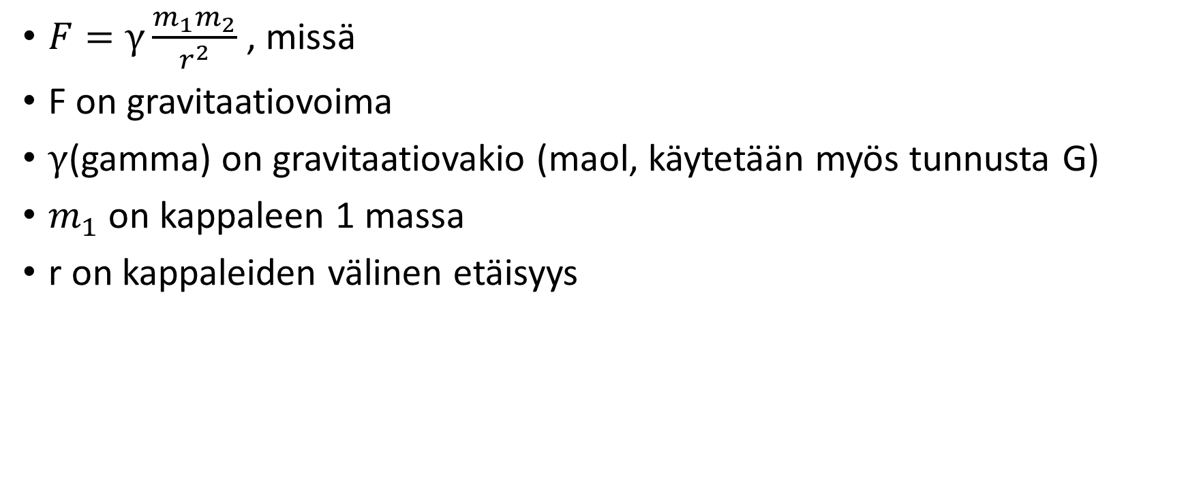
Newtonin gravitaatiolaki
$F=γ\frac{m_{1}m_{2}}{r^{2}}$ , missä
F on gravitaatiovoima
$γ$(gamma) on gravitaatiovakio (maol, käytetään myös tunnusta G)
$m_{1}$ on kappaleen 1 massa
r on kappaleiden välinen etäisyys

Slide 5
Esim.
Matti ja Anni leijuvat painottomassa tilassa 5m etäisyydellä toisistaan. Matti painaa 50kg ja Anni 70kg. Kuinka suuren kiihtyvyyden Matti saa? Oletetaan ilmanvastus merkityksettömäksi.

Slide 6

Putoamiskiihtyvyys
Saadaan laskettua putoamiskiihtyvyys millä tahansa korkeudella
Esim. Laske putoamiskiihtyvyys mount everestin huipulla 8 849m maan pinnan yläpuolella

Slide 7
Gravitaatiokenttä
Maan aiheuttama gravitaatiokenttä on maapallon osuus gravitaatiovuorovaikutuksesta
Muut kappaleet tuntevat gravitaatiokentän putoamiskiihtyvyytenä

Slide 8
Yleinen suhteellisuusteoria
Gravitaatio ei ole voima
Vaan se on aika-avaruuden kaareutumista

Slide 9
tehtäviä
4-2, 4-6, 4-8, 4-12, 4-15
Bonus: F5-28
F5-28 Massa M jaetaan kahteen osaan, m ja M-m. Osat asetetaan tietylle etäisyydelle toisistaan. Määritä suhde m/M siten että osien gravitaatiovoima on mahdollisimman suuri.

